Slide 1
Ақпаратты визуалдаудағы кескіндердің рөлі
Жоспар:
Кескіндер тарихы мен мәні
Графикалық кесіндерді орындау әдістері

Slide 2
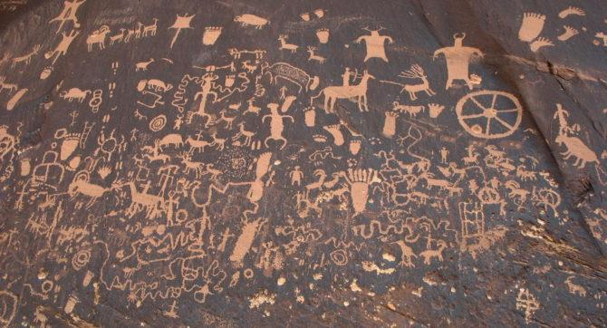
Адамзат жазудан бұрын өз айналасындағы нысандар мен құбылыстардың суретін салуды үйренгені тарихтан белгілі. Ежелгі адамдар қалдырған кескіндер әлемнің көптеген жерлерінде табылған. Ежелгі суретшілер аңдар мен жануарларды, табыну нысандарын, адамды, аңшылық және басқа да тұрмыстық көріністерді бейнелеген.

Slide 3
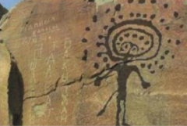
Қандай да бір оқиғалар мен қоршаған әлем эелементтері бейнеленген бұл кескіндер адамдар арасындағы қарым-қатынас құралы ретінде қызмет еткен. Осылайша алғашқы адам графика өнеріне қадам жасады. Олар суреттер көмегімен өз ойларын жеткізді. Сурет, бейне немесе кескін визуалдау және ақпарат беру құралы ретінде қызмет атқарған деп айтуға болады.

Slide 4
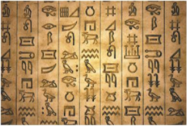
Қарапайым суреттерді сала білу ежелгі адамдарға жазуды қалыптастыруға мүмкіндік берді. Жазу түріндегі алғашқы кескіндер пиктограмма және иерогрлифтер деп аталады. Біртіндеп сөйлеу мәлһдениеті дамып, олардың жазылуы толықтай өзгеріп, қазір бізге таныс әріптерге айналды, бұл әліпбидің қалыптасуына негіз болды.

Slide 5
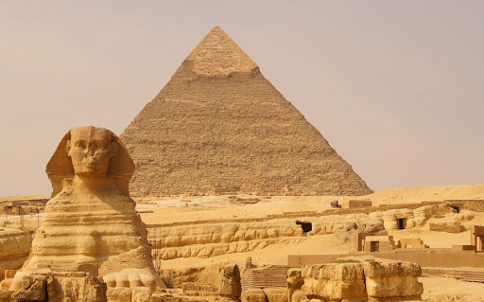
Мысыр мен Бабылда суару жүйелерінің құрылысына байланысты кейбір жер өлшеу құралдары және өлшеу сырығы, тіктеуіш (салмақты) сияқты аспаптар қолданылған.

Slide 6
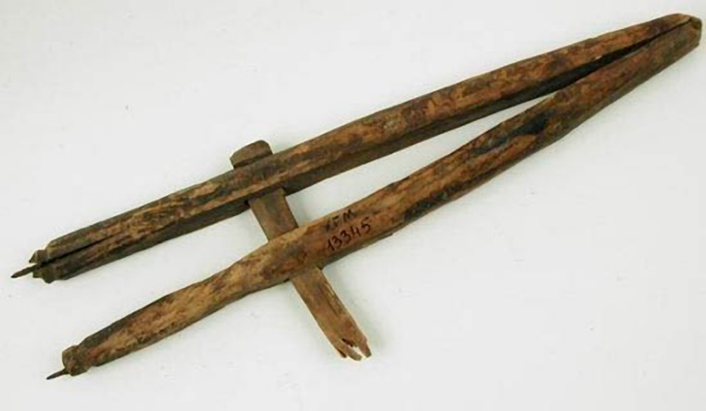
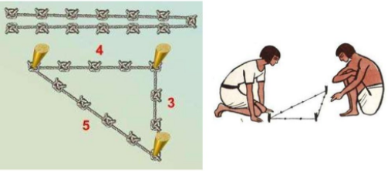
Бертін келе ғимарат құрылысы немесе бұйымдарды жасағанда кескіндер орнына сызба қолдана бастаған. Әрине, ол сызба қазіргіге қолайсыздау болған. Ол заманда сызба болашақта салынатын ғимараттың орнында, әдетте жерде, дәлме-дәл өлшемде орындалған. Сол уақытта алғашқы сызба құралдары: ағаштан жасалған өлшегіш шеңберсызар (циркуль) және түйілген арқан пайда болды. Шеңберсызармен керекті өлшемдер жасалса, арқанды пайдаланып тікбұрыш салған.

Slide 7
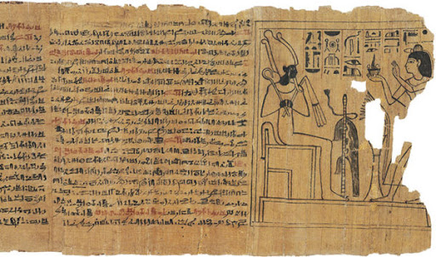
Одан әрі сызбалар папирус, пергамент, кейінірек қағазға түсіріле бастады. Бейнелер көз мөлшерімен, ешбір масштаб сақталмай орындалған. Сызбада нәрсенің көрнекі пішінімен қатар өлшемдерін де көрсетуге тырысқан. Сызбадағы кескіндер жартылай нобай ретінде берілді. Қағаз бетінде жазбаша түсіндірмелер көп жазылады. Мұндай сызбаларды оқу қиындық тудырған.

Slide 8
ХХ ғасырда сызбаның жаңа түрлері пайда болды. Олар :
электрлік,
гидравликалық,
пневматикалық,
кинематикалық схемалар.

Slide 9
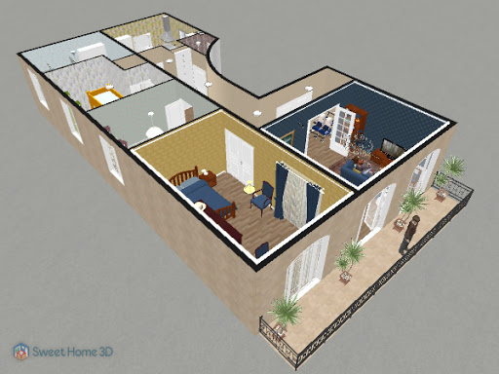
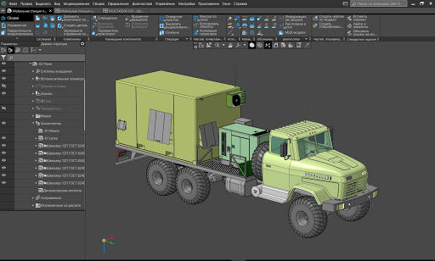
Қазіргі күнде ғаламторға қосылған компьютер, интерактивті проектор немесе тақта, қарапайым және 3Dпринтерлер, компьютерлік бағдарламалар (мысалы, AutoCad, SketchUp, 3D SweetHome, Компас 3D LT, Inscape, CIMP, Paint NET, 3D LT Viso жіне басқалар) техникалық сызбалар мен нобайларды орындаудың негізгі құралдары саналады.
3d kompas бағдарламасы
3d sweet home бағдарламасы

Slide 10
Графикалық кесіндерді орындау әдістері
Графика (грек сөзі, grapho –жазамын, сурет саламын) – жазықтықта бейнелеумен байланысты визуалды шығармалықтың бір түрі. Мұнда графикалық туындылар көркемөнер, техникалық, ғылыми және басқа түрлерге бөлінеді. Осы салалардың әрқайсысы жеткізілетін ақпаратты визуалдаудың өзіне тән құралдары мен әдістеріне ие.

Slide 11
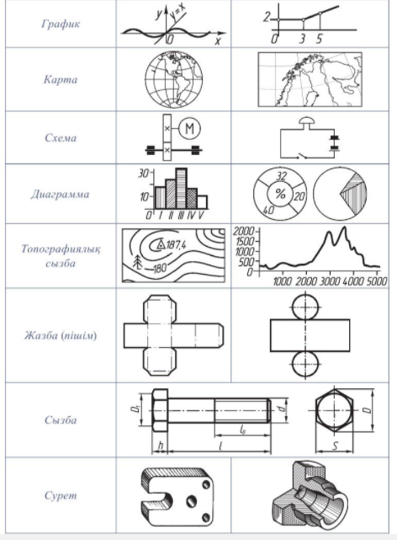
Графкалық кескіндерге мысал

Slide 12
Мақсаты бойынша графиканың келесі түрлері ажыратылады:
станоктық графика,
кітап графикасы,
газет-журнал графикасы,
қолданбалы графика,
плакат,
компьютерлік графика.

Slide 13
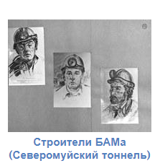
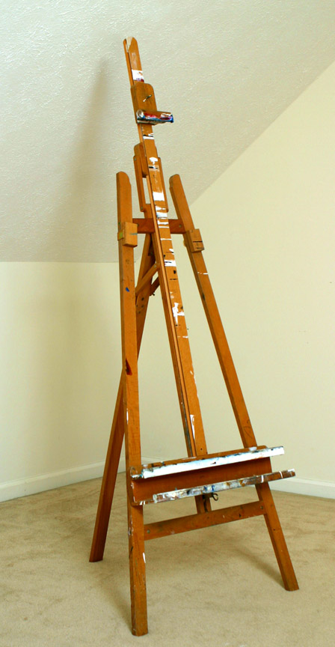
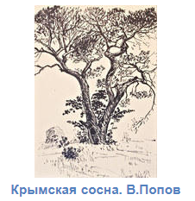
Станоктық графика дегеніміз - шығармалары дербес мағынаға ие графиканың бір түрі. Олардың көркем мәтінге қатысы жоқ және тар практикалық мақсаты жоқ. Бұл станоктық графиканың топтамалары мольберттік кескіндемемен ұқсастық деп аталады, оның жұмыстары арнайы - мольбертте жасалады. Станоктық графика тақырыптардың кең ауқымымен және әр түрлі кескіндеме құралдарымен сипатталады. Станоктық графиканың негізгі түрлері - мольберттік сурет және басылған графиканың станоктық парағы.
Мольберт станогы

Slide 14
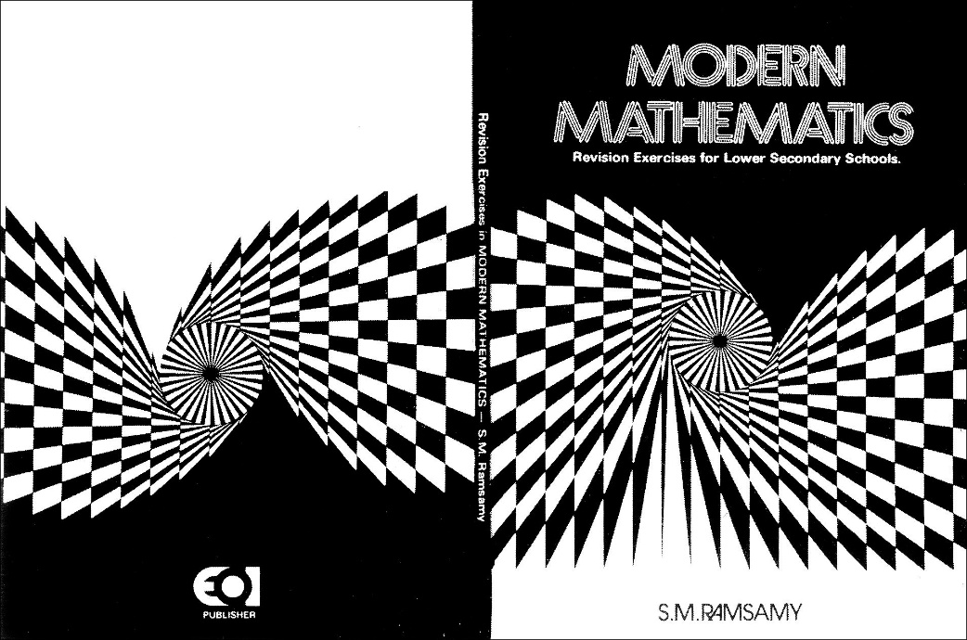
Кітап графикасы - кітаптар иллюстрациясы, виньеткалар, шашыратқыш қақпақтар, құюға арналған қақпақтар, мұқабалар, шаң қақпақтары және сол сияқтылар кіреді, бірақ олармен шектелмейді. Сызу тарихы ежелгі дәуірден бастап және орта ғасырлардан бастап қолжазба кітаппен байланысты. Ежелгі әлемде графикаға қатысты қаріп пайда болды, өйткені әріп графикалық белгі болып табылады.

Slide 15
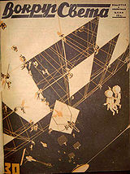
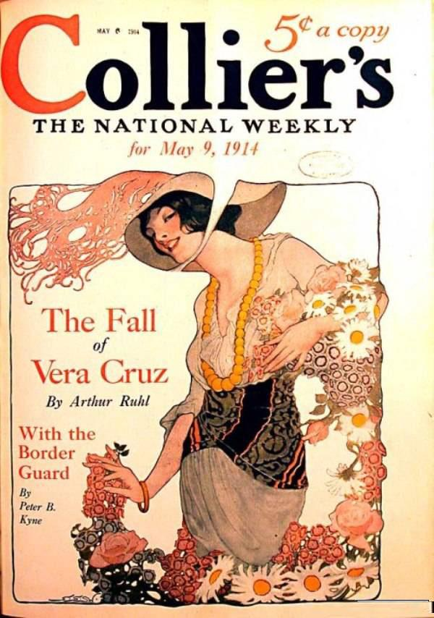
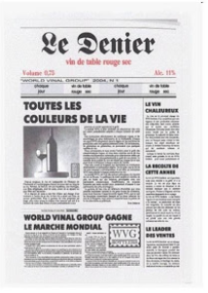
Журнал және газет графикасы (баспа басылымдарын безендіру және құрастыру, карикатуралар, иллюстрациялар)

Slide 16
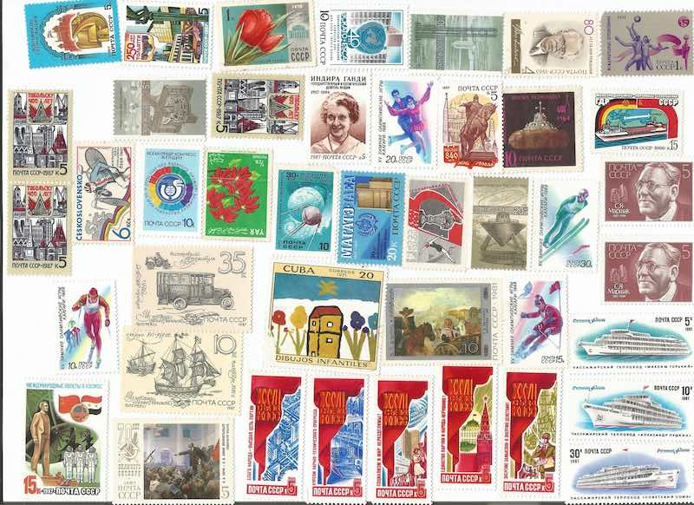
Қолданбалы және өндірістік графика, (пошта маркалары, банкноттар, буклеттер, жарнамалық басылымдар, сауда белгілері, сауда белгілері, орауыштар, маңдайшалар);

Slide 17
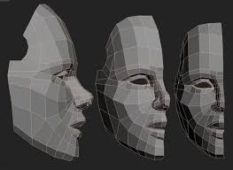
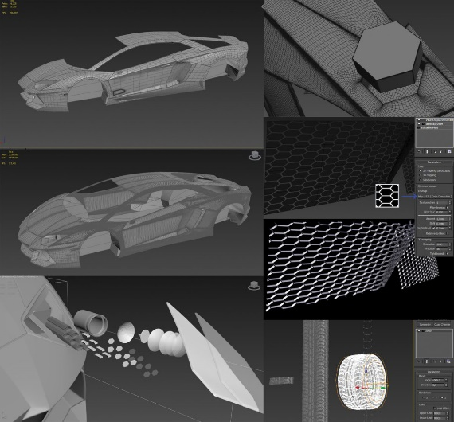
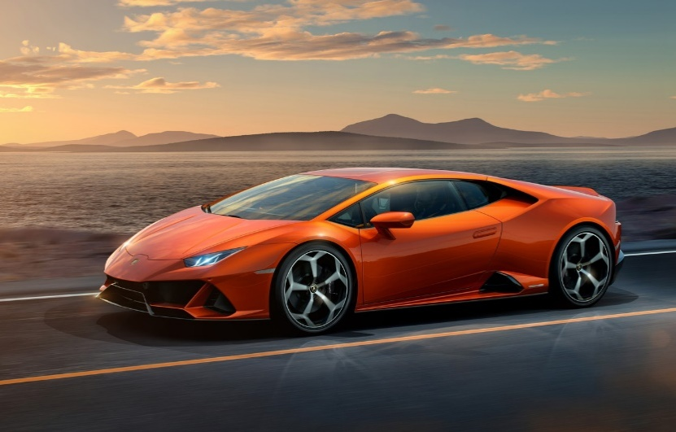
Компьютерлік графика - бұл компьютерлер арнайы бағдарламалық жасақтамамен бірге кескіндерді құру мен редакциялау құралы ретінде, сонымен қатар оны одан әрі өңдеу және сақтау үшін нақты әлемнен алынған визуалды ақпаратты цифрлау құралы ретінде қолданылатын қызмет саласы.

Slide 18
Негізгі қолдану салалары
Ғылыми графика
Іскери графика
Дизайн графикасы
Иллюстрациялық графика
Көркем және жарнамалық графика
Пикселдік өнер
Компьютерлік анимация
Мультимедиа

Slide 19
Назарларыңызға рахмет!

